Slide 1
Evolutions des CAP
Métiers du bâtiment et des travaux publics

Slide 2
Ordre du jour
9h00 Ouverture du séminaire (Federico BERERA, doyen des IGÉSR )
9h15 Présentation du calendrier de rénovation des spécialités des diplômes
(Hélène GAYON, adjointe au chef du bureau des diplômes professionnels DGESCO)
9h30 Présentation de la structure générale des référentiels rénovés
(Sophia CZERNIC, IEN ET/STI académie d’Aix-Marseille)
09h50 Présentation de la grille d’évaluation : évaluations ponctuelles et CCF
(Philippe VERPLANCKE, IEN ET/STI académie de Bordeaux)
10h10 Formation à la prévention des risques professionnels (R408, CACES, PRE, IPR)
(Sophia CZERNIC, IEN ET/STI académie d’Aix-Marseille)
10h30 Présentation de l’OPPBTP (Gérald LEROY, chef de projet Formation Initiale)
10h45 Présentation du RNR STI
(Philipe YOUNG, responsable du réseau national de ressources Éduscol STI)
(José PAUTREL, animateur RNR bâtiment et des travaux publics)
En quelques mots

Slide 3
Ordre du jour (suite)
11h00 Présentation des 5 spécialités rénovées
CAP Couvreur
(Philippe VERPLANCKE, IEN ET/STI, académie de Bordeaux)
CAP Métallier
(M. Valdemar DO PAÇO, IEN ET/STI, académie d’Amiens)
CAP Interventions en maintenance technique des bâtiments
(Azzouz SAMAÏ, IEN ET/STI, académie de Versailles)
CAP Constructeur de routes et d’aménagements urbains
(Fabrice POUPON, IEN ET/STI, académie de Dijon)
CAP Maçon
(Pierre-Emmanuel BENA, IEN ET/STI, académie de Dijon)
12h50 Conclusion du séminaire
En quelques mots

Slide 4
Ouverture du séminaire (Federico BERERA, doyen des IGÉSR )

Slide 5
Présentation du calendrier de rénovation des spécialités des diplômes
(Hélène GAYON, adjointe au chef du bureau des diplômes professionnels DGESCO)
Les diplômes et titres à finalité professionnelle sont enregistrés par France compétences, pour une durée de cinq ans, au répertoire national des certifications (RNCP)
→ Obligation pour le MENJS de passer en revue régulièrement les 600 diplômes du CAP au BTS dont il a la charge, soit 120 diplômes / an.

Slide 6
Présentation du calendrier de rénovation des spécialités des diplômes
(Hélène GAYON, adjointe au chef du bureau des diplômes professionnels DGESCO)
• Les certifications professionnelles enregistrées au répertoire national des certifications professionnelles permettent une validation des compétences et des connaissances acquises nécessaires à l'exercice d'activités professionnelles.
référentiel d'activités qui décrit les situations de travail et les activités exercées, les métiers ou emplois visés
référentiel de compétences qui identifie les compétences et les connaissances, y compris transversales, qui en découlent
référentiel d'évaluation qui définit les critères et les modalités d'évaluation des acquis.
• Blocs de compétences = ensembles homogènes et cohérents de compétences contribuant à l'exercice autonome d'une activité professionnelle et pouvant être évaluées et validées.

Slide 7
Présentation du calendrier de rénovation des spécialités des diplômes
(Hélène GAYON, adjointe au chef du bureau des diplômes professionnels DGESCO)
Le réexamen tous les cinq ans a pour objectif de déterminer si le référentiel du diplôme répond bien aux besoins des branches professionnelles.
La rénovation peut aussi répondre au besoin de mise en blocs de compétences
Inscription au programme biennal :
Réenregistrement sans modification
Rénovation
Abrogation
Réfléchir à une calendrier quinquennal + articulation avec les autres certifications pour les questions de passerelles

Slide 8
Questions diverses
À vous

Slide 9
Présentation de la structure générale des référentiels rénovés
(Sophia CZERNIC, IEN ET/STI académie d’Aix-Marseille)
Calendrier des rénovations
Spécialité | Académie pilote | Pilote sujet | Mise en application | 1ère Session
Monteur en installations thermiques | SIEC | Jean-Pierre BERGHEAUD | RS 2018 | 2020
Monteur en installations sanitaires |  | Hubert GLAD
Constructeur d'ouvrages en béton armé (fusion de Constructeur de béton armé du bâtiment et Constructeur en ouvrages d'art) | Nancy-Metz | Didier ESSELIN | RS 2019 | 2021
Constructeur de réseaux de canalisations de travaux publics (Ex Constructeur en canalisations de TP) | Orléans-Tours | Lionel LESCARRET
Peintre applicateur de revêtement | Orléans-Tours | Hervé DUBOURG
Carreleur mosaïste | Lyon | Yann BUISSON
Métiers du plâtre et de l'isolation (ex Plâtrier plaquiste) | Lyon | Yann BUISSON

Slide 10
Calendrier des rénovations (suite)

Slide 11
Tableau de synthèse Activités-Compétences-Unités
Notes:
Des compétences identiques mais développer à partir des activités propres à chaque spécialité

Slide 12
STRUCTURE COMMUNE DES RÉFÉRENTIELS
Référentiel d’activités professionnelles
Notes:
À l’identique des CAP de la première vague, le numérique est présent avec l’utilisation des outils digitaux (numérisation de l’information).
L’exploitation d’une maquette numérique afin d’en extraire les informations techniques nécessaires à la réalisation de l’ouvrage.
La posture attendue dans la représentation de l’entreprise est présente (savoir-être, ponctualité, langage adapté…)
La prévention des risques professionnels liés à l’intervention est prise en compte.
La notion de co-activité est prise en compte.
L’intervention est organisée selon une attitude éco-responsable
En conclusion, l’étude et la préparation de l’intervention (atelier ou sur site, chantier) sont traitées en prenant en compte les éléments énoncés précedemment.

Slide 13
Les savoirs-associés

Slide 14
Les compétences communes évaluées lors des épreuves
Mais supports de formation adaptés à la spécialité

Slide 15
La définition des épreuves
Épreuves | Coef | Points de vigilance
EP1 C1.1 : Compléter et transmettre des documents C2.1 : Décoder un dossier technique C2.2 : Choisir les matériels et les outillages | 4 | Durée: 3h Exploitation d’une maquette numérique grâce à un viewer
EP2 C2.3 : Déterminer des quantités de matériaux C3.1 : Organiser son poste de travail C3.2 : Sécuriser son intervention C… propres à chaque spécialité | 9 | Durée: 15h (14 + 1) Une phase de préparation de l’activité sous forme écrite d’une durée d’1h en amont de l’activité pratique
EP3 C1.2 : Échanger et rendre compte oralement C3.3 : Intervenir à proximité des réseaux C…propres à chaque spécialité | 2 | Durée: 3h Dont 15’ d’oral (en cours ou en fin d’épreuve)
Mais supports d’évaluation adaptés à la spécialité

Slide 16
Questions diverses
À vous

Slide 17
Présentation de la grille d’évaluation : évaluations ponctuelles et CCF
(Philippe Verplancke, IEN ET/STI académie de Bordeaux)

Slide 18
Questions diverses
À vous

Slide 19
Formation à la prévention des risques professionnels
(R408, CACES, PRE, IPR)
 | Partie du référentiel concernée (selon spécialité) | Forme d’attestation
R408 Echafaudage de pied (juin 2004) | Arrêté du diplôme et savoirs associés S7 | Attestation de formation à transmettre lors de la confirmation d’inscription Sous OGELI
CACES® Certificat d’aptitude à la conduite d’engins en sécurité | Savoirs associés S7 | Limité aux savoirs associés, apport théorique d’un point de vue sécurité
Prévention des risques électriques | Savoirs associés S7 Référentiel de formation à la prévention des risques d’origine électrique (Version juillet 2020 DGESCO) | Contrôle et suivi des acquis sous OGELI
IPR Intervention à proximité des réseaux Arrêté du 15 janvier 2019 | Arrêté du diplôme et savoirs associés S7 (parcours magistère) | Compétences de l’arrêté du 15 janvier 2019 qui complètent celles du référentiel Évaluation lors des épreuves
Notes:
R408 : Selon doc INRS de février 2019 Document référence échafaudage de pied selon annexe A, B …
HE: la réussite à la formation à l’habilitation électrique de l’apprenant, préparant un diplôme de l’Éducation nationale, est attestée au travers du suivi individuel des compétences acquises.
B0 et H0 exécutant° Opérations d’ordre non électrique; BS Opérations d’ordre électrique, chargé d’intervention élémentaire
IPR: Article 2
Les compétences préparant à l'intervention à proximité des réseaux sont définies en annexe II du présent arrêté. Elles sont évaluées au cours des épreuves professionnelles des diplômes délivrés par les ministres chargés de l'éducation et de l'enseignement supérieur permettant la délivrance de l'autorisation d'intervention à proximité des réseaux.

Slide 20
Questions diverses
À vous

Slide 21
Présentation de l’OPPBTP (Gérald Leroy, chef de projet Formation Initiale)
Les compétences prévention
Les outils de l’OPPBTP

Slide 22
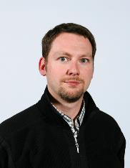
Intervenant
Gérald LEROY
Chef de projet Formation Initiale

Slide 23
L’organisme
En quelques mots
https://www.preventionbtp.fr/

Slide 24
Les services et les outils

Slide 25
En CAP

Slide 26
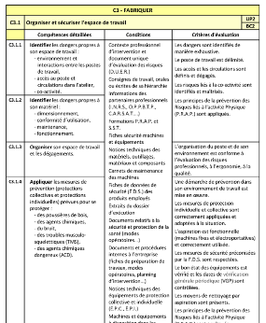
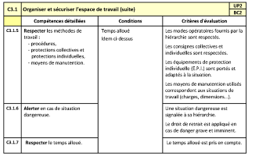
Dans les référentiels des diplômes

Slide 27
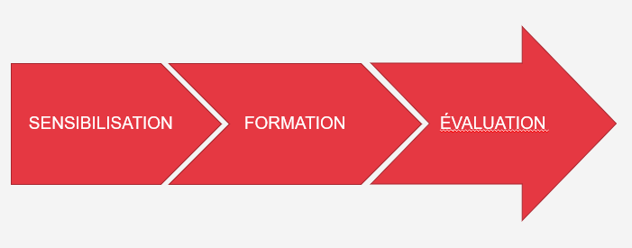
Le parcours Formation initiale OPPBTP

Slide 28
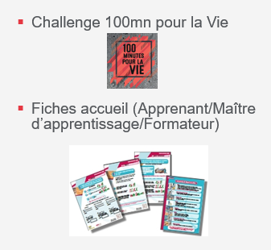
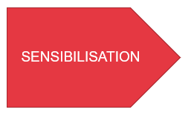
La sensibilisation

Slide 29
La formation

Slide 30
Intervention à proximité des réseaux
(I.P.R.)
Parcours de Formation en Ligne pour les enseignants
Disponible :
sur M@gistere ( à privilégier pour les enseignants du public)
sur la plateforme OPPBTP par le lien d’inscription https://bit.ly/formationIPR

Slide 31
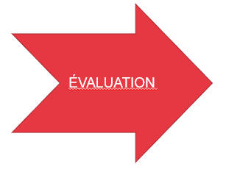
L’évaluation

Slide 32
Les autres actions possibles
Accompagnement des établissements dans une démarche adaptée d’amélioration de la santé et la sécurité au sein de ses locaux
Une offre de formation à distance pour les équipes de direction afin de les engager sur la création d’un projet pédagogique prévention avec leur équipe d’enseignants. (offre en cours de construction)

Slide 33
Questions diverses
À vous

Slide 34
Présentation des 5 spécialités de CAP rénovées
Arrêté de création du 30 mars 2021
CAP Couvreur
(Philippe VERPLANCKE, IEN ET/STI, académie de Bordeaux)
CAP Métallier
(M. Valdemar DO PAÇO, IEN ET/STI, académie d’Amiens)
CAP Interventions en maintenance technique des bâtiments
(Azzouz SAMAÏ, IEN ET/STI, académie de Versailles)
CAP Constructeur de routes et d’aménagements urbains
(Fabrice POUPON, IEN ET/STI, académie de Dijon)
CAP Maçon
(Pierre-Emmanuel BENA, IEN ET/STI, académie de Dijon)

Slide 35
« Couvreur » de Certificat d’Aptitude Professionnelle
Le contexte professionnel
mettre en œuvre des éléments de couverture de toutes natures (essentiellement ardoises, tuiles…)
poser des accessoires de ventilation, de collecte et d’évacuation des eaux pluviales réalisés en métal
En quelques mots
installer les écrans de sous-toiture et effectuer la pose de l'isolation thermique (ex: sarking…)
mettre en œuvre des fenêtres de toit
installer de panneaux solaires sur les versants de toiture
réaliser des couvertures métalliques simples en bacs autoportants ou en bandes façonnées.

Slide 36
« Couvreur » de Certificat d’Aptitude Professionnelle
MISE EN RELATION DES TÂCHES ET DES COMPÉTENCES
TACHES | COMPETENCES
COMMUNICATION | COMMUNIQUER
PRÉPARATION | PRÉPARER
RÉALISATION ET CONTRÔLE D’UN OUVRAGE COURANT | RÉALISER
RÉALISATION DE TRAVAUX SPÉCIFIQUES | CONTRÔLER REALISER DES TRAVAUX SPECIFIQUES
En quelques mots

Slide 37
« Couvreur » de Certificat d’Aptitude Professionnelle
R408 Annexe 3 (Montage) et 5 (Utilisation)
AIPR
Opérateur Aérien
En quelques mots
Habilitation Electrique
Niveau de formation à l’habilitation électrique B0 Exécutant. La validation de la formation est inscrite dans l’application

Slide 38
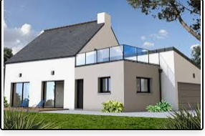
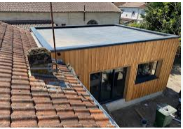
« Couvreur » de Certificat d’Aptitude Professionnelle
Ce qui change
C4.4 Mettre en œuvre des membranes d’étanchéité
En quelques mots

Slide 39
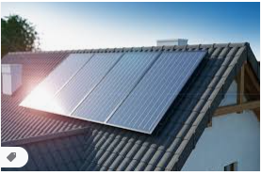
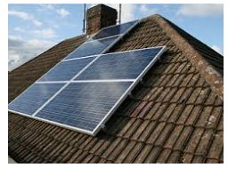
« Couvreur » de Certificat d’Aptitude Professionnelle
Ce qui change
L'installation de panneaux solaires sur les versants de toiture
C3.10 : Raccorder des pénétrations continues, discontinues
et des accessoires en petits éléments de couverture
En quelques mots

Slide 40
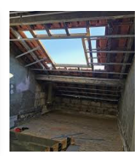
« Couvreur » de Certificat d’Aptitude Professionnelle
Ce qui change
C3.5 : Réaliser des tracés
En quelques mots
Implanter un châssis, un conduit, un chevêtre

Slide 41
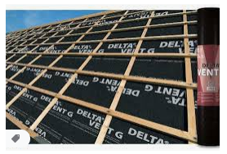
« Couvreur » de Certificat d’Aptitude Professionnelle
Ce qui change
C3.6 : Poser des éléments constituants une couverture, bardage …
Poser des écrans
En quelques mots

Slide 42
« Couvreur » de Certificat d’Aptitude Professionnelle
Ce qui change
C4.2 : Poser des feuilles et longues feuilles en couverture et bardage
Poser des feuilles en plan carré sur une couverture à tasseaux
En quelques mots
Poser des longues feuilles en plan carré en couverture à joint debout
Poser des feuilles et ou longues feuilles en bardage
Il n’y a pas de raccordement de pénétrations continues ou discontinues en couverture métallique

Slide 43
« Couvreur » de Certificat d’Aptitude Professionnelle
Les grilles d’évaluation
Grilles pour les évaluations en CCF
Grilles pour les évaluations sous forme ponctuelle

Slide 44
Questions diverses
À vous

Slide 45
CAP Métallier

Slide 46
v
CAP Métallier- serrurier : dernière session 2022
CAP Métallier : première session 2023
MC Serrurier (Niv 3): création
début des travaux janvier 2022

Slide 47
DOMAINES D’INTERVENTION
Dans le domaine des ouvrages du bâtiment pour des travaux neufs,
de maintenance ou de rénovation
En quelques mots
Les progrès et innovations techniques réalisés confèrent aux ouvrages une plus-value:
dans l’enveloppe des bâtiments,
dans les fermetures des bâtiments et leur accessibilité, associés à la motorisation,
la protection solaire, la domotique ou encore le contrôle d’accès.

Slide 48
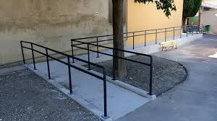
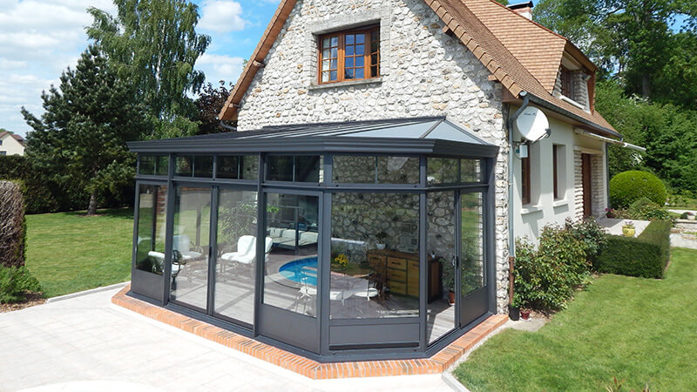
DOMAINES D’INTERVENTION
Agencement décoration
(mobilier urbain, mobilier d’intérieur sur mesure, ferronnerie, grilles, etc.)
Métallerie
(garde-corps, blindages, clôtures, portails, brise-soleils, rideaux métalliques, volets, stores, escaliers, marquises, etc.)
Menuiserie métallique et l’enveloppe
(façades vitrées, menuiseries, vérandas, bardage, etc.)
4 Domaines d’activités
Construction métallique
(charpentes, auvents, passerelles, grandes verrières, etc.)

Slide 49
ACTIVITÉS
A2
RÉALISATION & MISE EN OEUVRE D’UN OUVRAGE COURANT
A1
COMMUNICATION PRÉPARATION
17 Tâches professionnelles
7 Tâches
6 Tâches
A3
REALISATION DE TRAVAUX SPECIFIQUES
4 Tâches

Slide 50
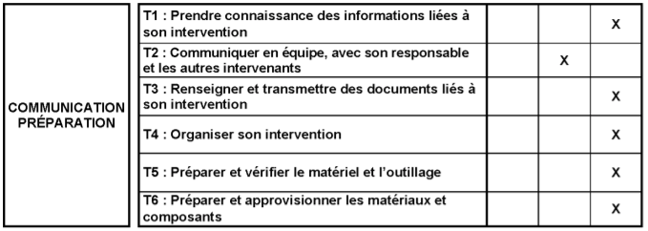
A1 : COMMUNICATION PREPARATION

Slide 51
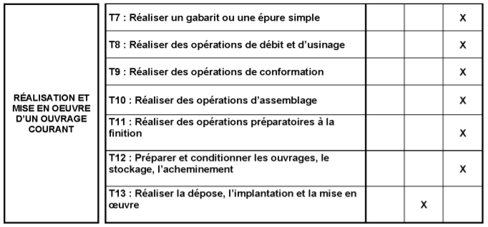
A2 : RÉALISATION ET MISE EN ŒUVRE DE TRAVAUX COURANTS

Slide 52
A3 : REALISATION DE TRAVAUX SPECIFIQUES

Slide 53
Les épreuves professionnelles
Métallier
CE QUI CHANGE
 | Serrurier-métallier | Métallier RS 2021
EP2 | Fabrication d’un ouvrage | Réalisation et mise en œuvre
EP3 | Pose, installation et maintenance d’un ouvrage | Réalisation de travaux spécifiques: Maintenance des ouvrages et des équipements

Slide 54
TABLEAU DES COMPÉTENCES/ÉPREUVES

Slide 55
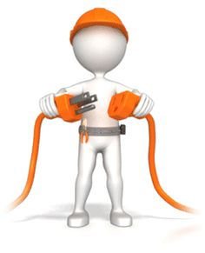
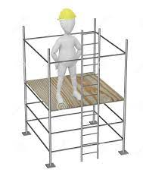
CERTIFICATION ET HABILITATION
L’AUTORISATION D’INTERVENTION À PROXIMITÉ DES RÉSEAUX (L’AIPR)
Catégorie AIPR Type de travaux Aérien Operateur
LA PRÉVENTION DES RISQUES D’ORIGINE ÉLECTRIQUE (PRE)
NIVEAU DE LA FORMATION B0 EXECUTANT
Habilitation au TRAVAIL EN HAUTEUR (r408)
Niveau de compétences ANNEXE 5

Slide 56
Questions diverses
À vous

Slide 57
CAP Interventions en Maintenance Technique du Bâtiment

Slide 58
Rappel du contexte
CAP Maintenance de Bâtiments de Collectivité
Arrêté de création du CAP MBC : 6 juin 1990
Pas de certification en CCF
Pas de PFMP certificatives
Objectifs visés par la rénovation de cette spécialité
Intégrer la transition énergétique et numérique qui impactent la maintenance des bâtiments
Développer un socle commun de compétences professionnelles transversales
Réorienter la formation vers la maintenance, la réparation et l’amélioration de l’habitat
Reconsidérer certaines activités dévolues au CAP MBC comme la réalisation d’ouvrages de maçonnerie
En quelques mots

Slide 59
Du CAP MBC au CAP IMTB
quels changements ?
- Formation aux activités liées à la maintenance :
- des installations sanitaires
- des réseaux électriques, téléphoniques, informatiques
- de la domotique, des automatismes, alarmes
Prise en compte du numérique dans les environnements bâtis
Interventions sur des installations de courant faible des objets connectés
Exploitation de diagnostics à distance
Sensibilisation à la qualité́ des produits et matériaux utilisés et au respect strict des conditions de mise en œuvre, comme du confort de l’usager du bâtiment

Slide 60
Du CAP MBC au CAP IMTB
quels changements ?
Habilitations :
Travaux en hauteur R408 Annexe 5
Électrique (niveau BS)
Intervention à Proximité des Réseaux (IPR)
Renforcement de la capacité d'analyser les dangers dans une situation de travail et de proposer des mesures de prévention adaptées face à une situation non prévue
Renforcement de l’enseignement dans les domaines de la Santé et Sécurité au Travail qui permet au titulaire de ce CAP d'analyser les dangers dans une situation de travail et de proposer des mesures

Slide 61
Du CAP MBC au CAP IMTB
quels changements ?
Intégration des notions de responsabilité, de procédures de contrôle et d'autocontrôle du travail effectué
Evaluation de ses limites d’intervention occasionnant un transfert vers une entreprise habilitées
acquisition des gestes professionnels dans le cadre plus large d'attitudes professionnelles qui permettront le respect des exigences règlementaires des bâtiments, notamment dans le domaine énergétique
Intégration de l'enseignement d'une langue vivante étrangère

Slide 62
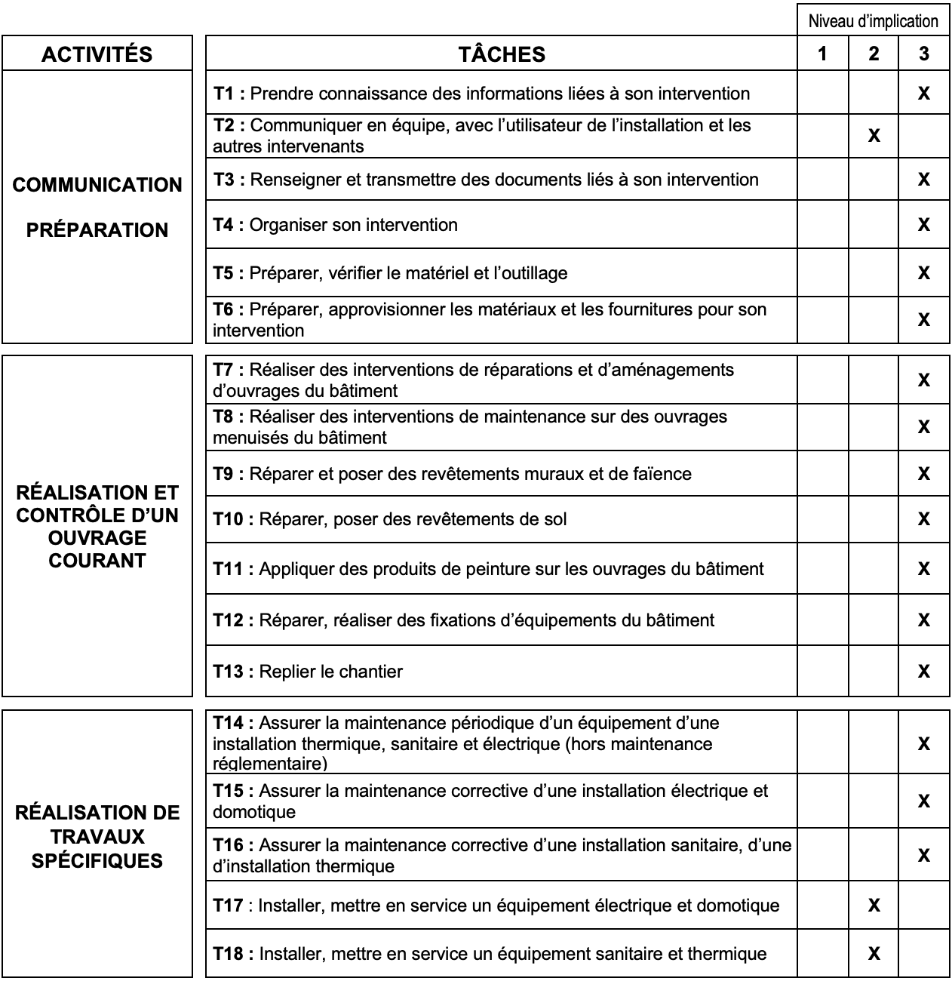
Les activités professionnelles
6 TACHES
Niveau d’implication
2
3
7 TACHES
5 TACHES

Slide 63
3 Bocs de compétences
BLOC 1
BLOC 2
Réalisation et contrôle d’un ouvrage courant
BLOC 3
Étude et préparation d’une intervention
Réalisation de travaux spécifiques
Les compétences sollicitées
3 Compétences
11 Compétences
7 Compétences
Unités du diplôme
UP1 Étude et préparation d’une intervention
UP2 Réalisation et contrôle d’un ouvrage courant
UP3 Réalisation de travaux spécifiques

Slide 64
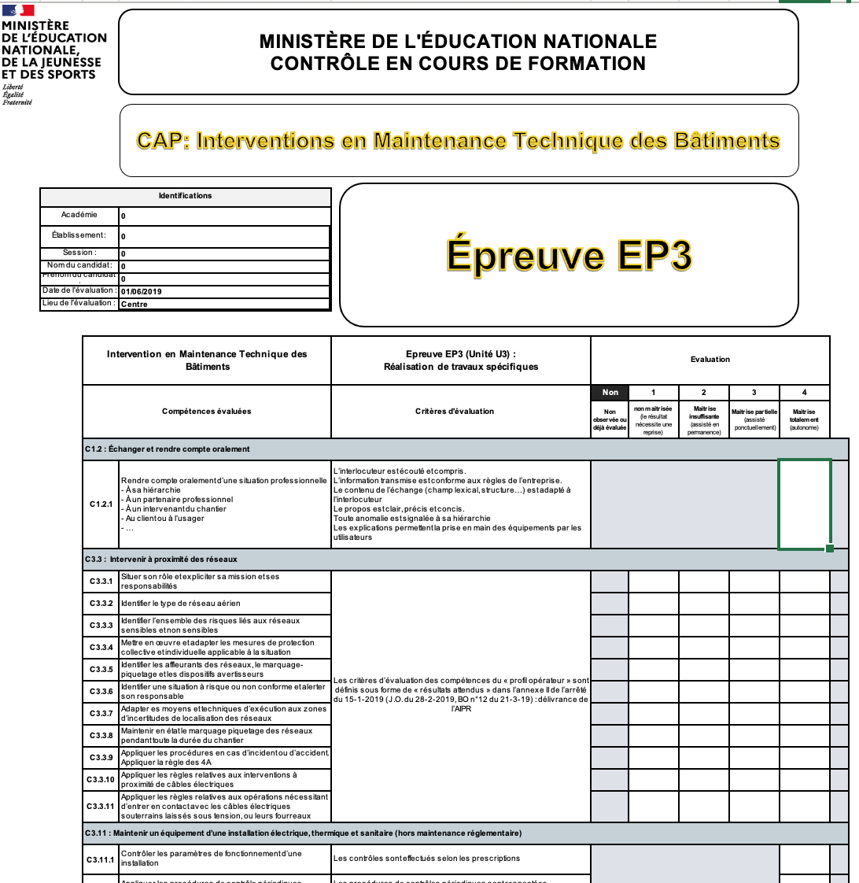
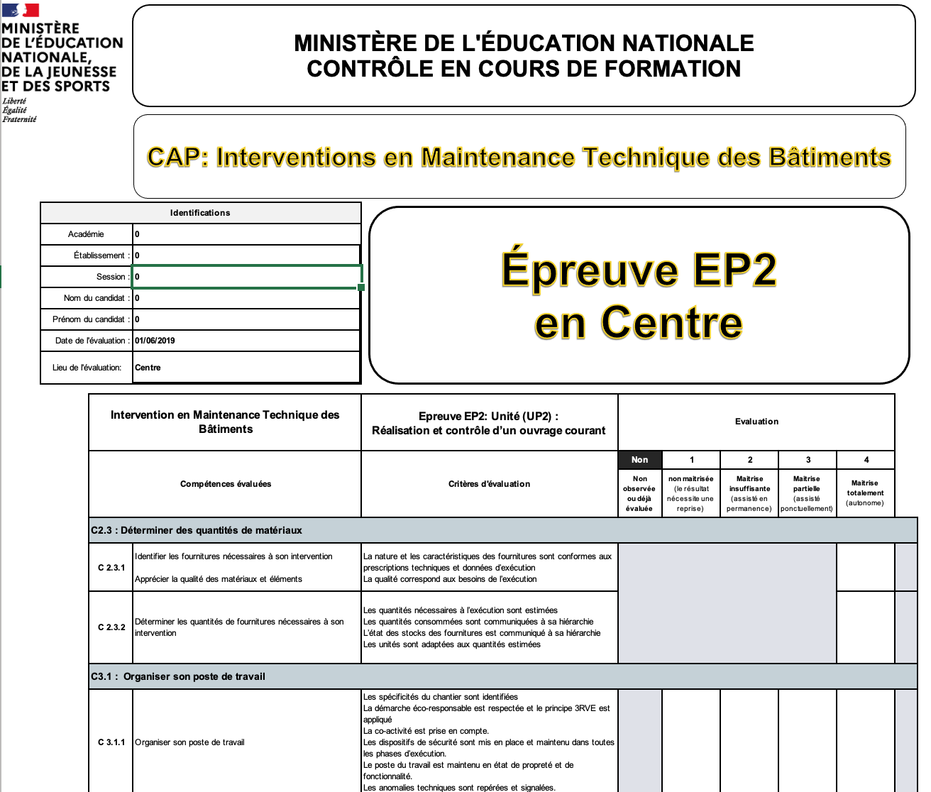
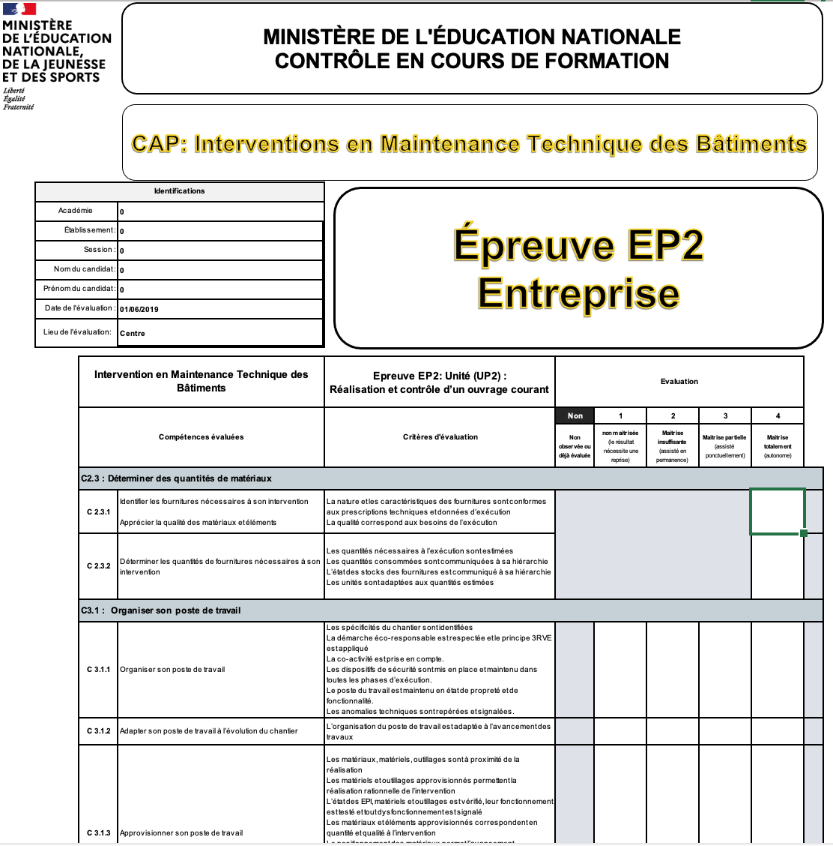
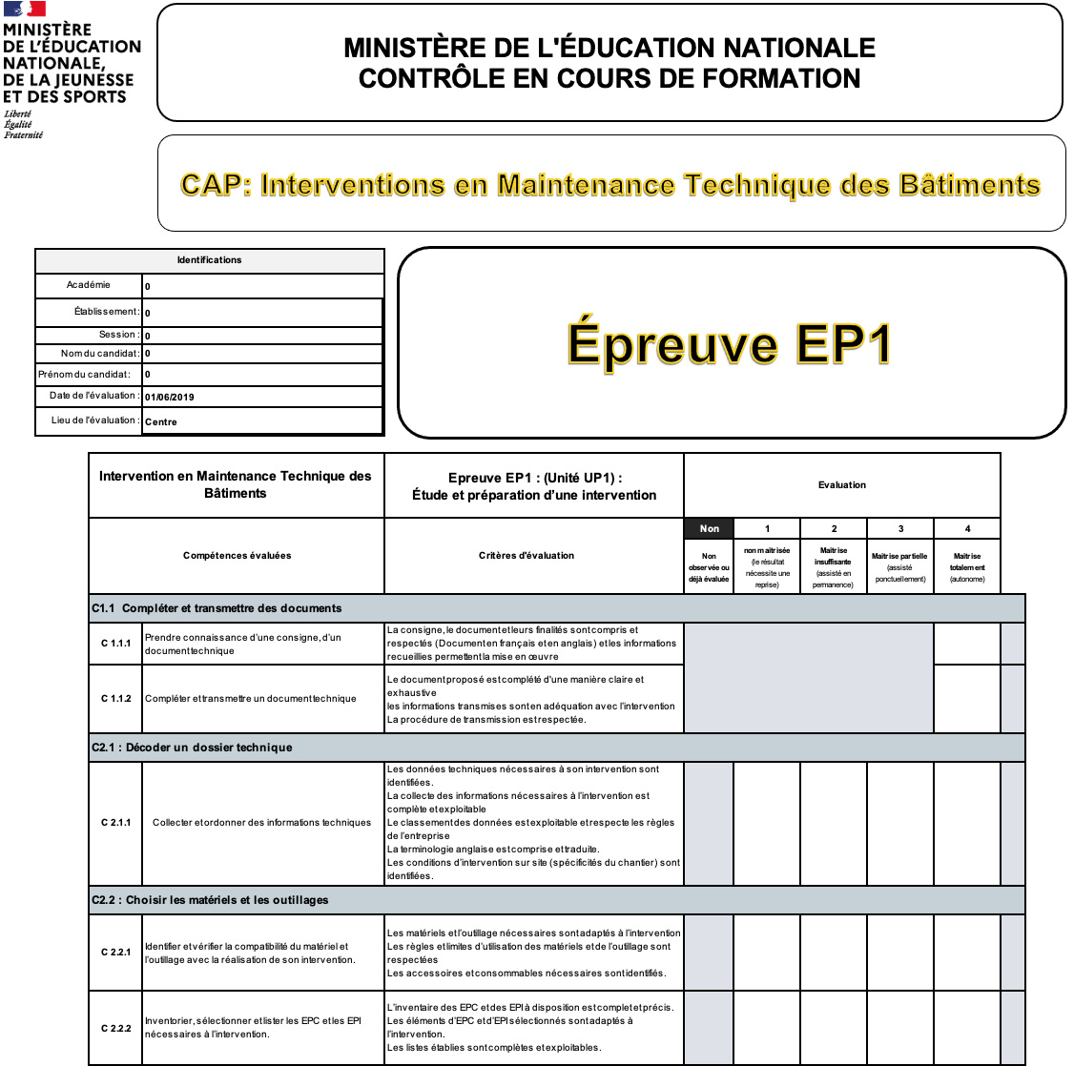
Grilles numériques pour la certification par CCF

Slide 65
Questions diverses
À vous

Slide 66
Constructeur de Routes et d’aménagements urbains

Slide 67
Domaines d’intervention
Les réseaux autoroutiers, routiers et les voiries urbaines courantes et innovantes, après les phases de terrassement et de réseaux de canalisations.
Les voies de circulation douce (piétonnes, pistes cyclables…) et les voies spécifiques (transports en communs…).
Les aires de stationnement, parkings, plateformes industrielles…
Les aménagements des voiries (supports de signalisation, …), les équipements publics (mobiliers urbains…), les dispositifs d’alerte (ralentisseurs…).
Les installations de loisirs, stades, équipements sportifs….

Slide 68
Activités professionnelles
Réaliser ou entretenir les structures des chaussées et voiries diverses.
Poser les éléments structurants des voiries (bordures, caniveaux, petite maçonnerie, affleurants…).
Réaliser les équipements de collecte et d’évacuation des eaux de ruissellement de surface et leur raccordement.
Réaliser les revêtements des chaussées et voiries (enrobés, bétons, enduits à émulsion de bitume, sols stabilisés, pavages, dallages…).
Installer les aménagements urbains (supports, équipements, raccordement des fourreaux…)

Slide 69
Activité de préparation de travaux courants
 |  |  | Niveau d’implication
ACTIVITÉS |  | TÂCHES | 1 | 2 | 3
PRÉPARATION |  | T4 : Organiser son intervention et son poste de travail |  |  | X
 |  | T5 : Préparer et vérifier les matériels et l’outillage pour son intervention |  |  | X
 |  | T6 : Préparer l’approvisionnement des matériaux pour son intervention |  |  | X

Slide 70
Activité de réalisation de travaux courants
 |  |  | Niveau d’implication
ACTIVITÉS |  | TÂCHES | 1 | 2 | 3
RÉALISATION ET CONTRÔLE D’UN OUVRAGE COURANT |  | T7 : Installer une signalisation temporaire de chantier |  | X
 |  | T8 : Identifier les ouvrages et réseaux existants |  | X
 |  | T9 : Implanter un ouvrage simple |  |  | X
 |  | T10 : Poser des éléments structurants de voiries |  |  | X
 |  | T11 : Réaliser une structure de voirie |  |  | X
 |  | T12 : Réaliser un ouvrage de collecte des eaux pluviales |  |  | X
 |  | T13 : Mettre à niveau les éléments de surface de voirie |  |  | X
 |  | T14 : Réaliser un revêtement de voirie |  |  | X
 |  | T15 : Vérifier la conformité de l’ouvrage réalisé |  |  | X

Slide 71
Activité réalisation de travaux spécifiques
 |  |  | Niveau d’implication
ACTIVITÉS |  | TÂCHES | 1 | 2 | 3
RÉALISATION D’OUVRAGES SPÉCIFIQUES |  | T16 : Réaliser un ouvrage simple en maçonnerie |  |  | X
 |  | T17 : Installer un équipement urbain |  |  | X
 |  | T18 : Raccorder un ouvrage de collecte au réseau d’eaux pluviales |  |  | X

Slide 72
RÉALISER et CONTRÔLER
C3.1 : Organiser son poste de travail
C3.2 : Sécuriser son intervention
C3.3 : Intervenir à proximité des réseaux
C3.4 : Effectuer la manutention de charges
C3.5 : Réceptionner les approvisionnements
C3.6 : Implanter et tracer un ouvrage simple
C3.7 : Réaliser une structure de voirie
C3.8 : Raccorder un réseau
C3.9 : Poser des éléments structurants de voirie
C3.10 : Réaliser des petits ouvrages maçonnés
C3.11 : Réaliser un revêtement à base de liant hydraulique
C3.12 : Réaliser un revêtement à base de liant bitumineux
RÉALISER
Points saillants
CONTRÔLER
C4.1 : Effectuer des autocontrôles
C4.2 : Participer aux opérations de contrôle
C4.1 : Effectuer des autocontrôles
C4.2 : Participer aux opérations de contrôle
CONTRÔLER

Slide 73
Les épreuves professionnelles
EP1
(UP1 – BC1)
C1.1 : Compléter et transmettre des documents
C2.1 : Décoder un dossier technique
C2.2 : Choisir des matériels et de l’outillage
C2.3 : Déterminer des quantités de matériaux et d’éléments
C3.1 : Organiser son poste de travail
C3.2 : Sécuriser son intervention
C3.6 : Implanter et tracer un ouvrage simple
C3.7 : Réaliser une structure de voirie
C3.8 : Raccorder un réseau
C3.9 : Poser des éléments structurants de voirie
C3.10 : Réaliser des petits ouvrages maçonnés
C3.11 : Réaliser un revêtement à base de liant hydraulique
C3.12 : Réaliser un revêtement à base de liant bitumineux
EP2
(UP2 – BC2)

Slide 74
Les épreuves professionnelles
C1.2 : Échanger et rendre compte oralement
C3.3 : Intervenir à proximité des réseaux
C3.4 : Effectuer la manutention de charges
C3.5 : Réceptionner les approvisionnements
C4.2 : Participer aux opérations de contrôle
EP3
(UP3 – BC3)

Slide 75
Questions diverses
À vous

Slide 76
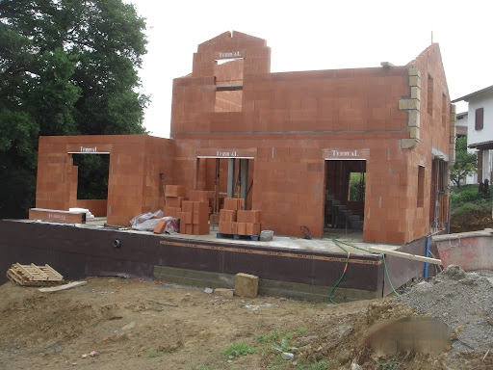
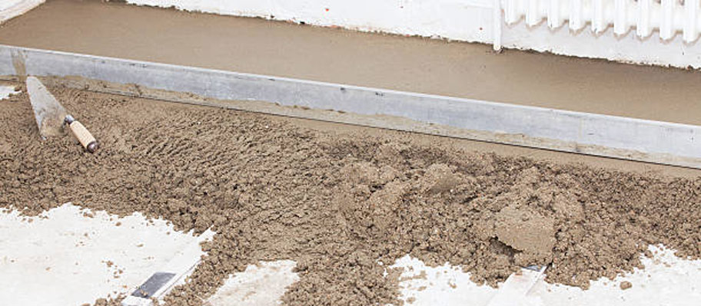
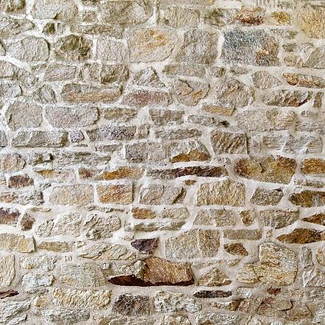
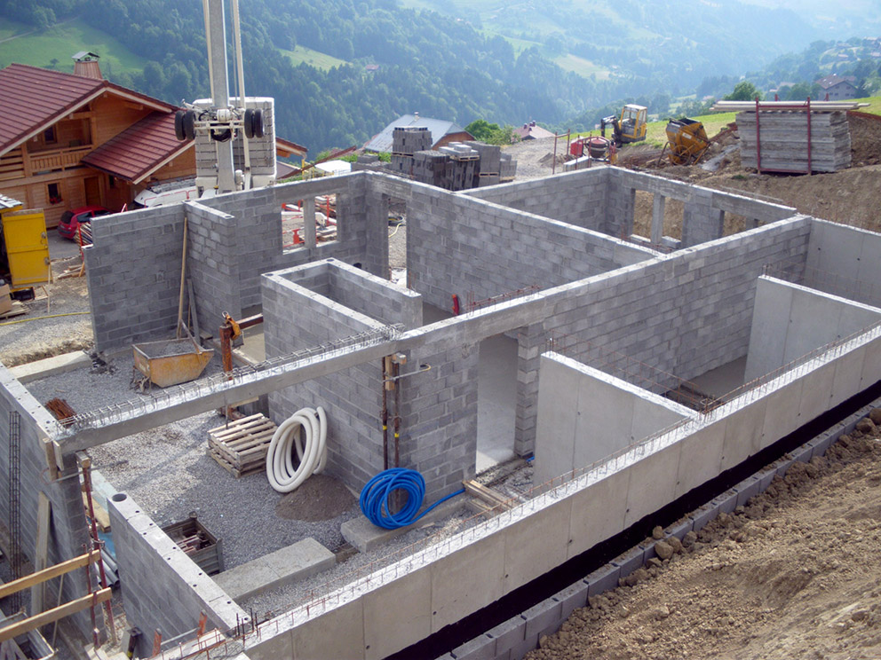
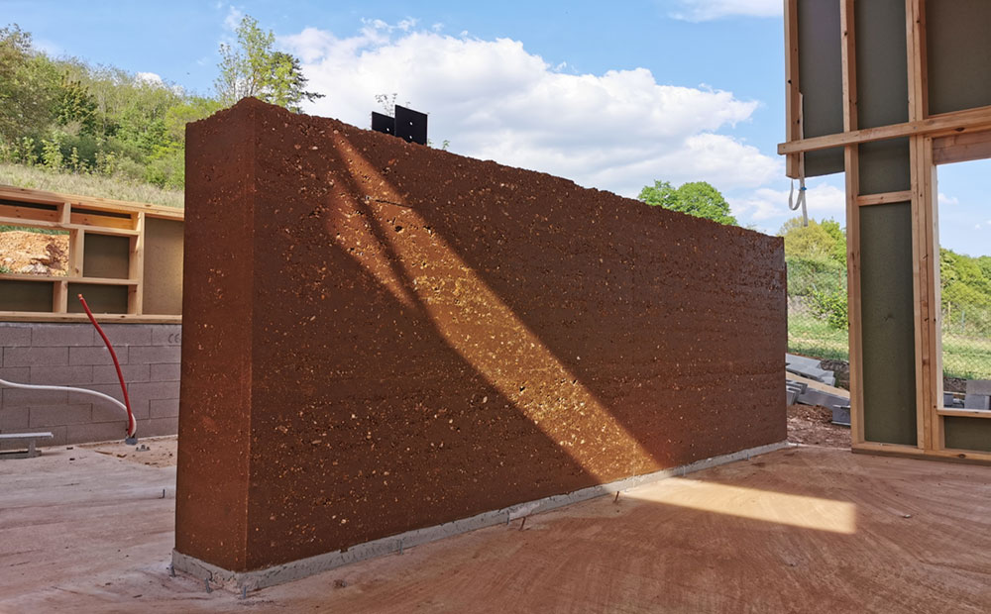
Rénovation du CAP Maçon

Slide 77
Orientations d’évolution
Développement d’apports liés à l’éco-construction, à la construction durable (matériaux bio et géo-sourcés)
Prise en compte des enjeux majeurs induits par les transitions énergétique et numérique
Prise en compte des fonctions technologiques globales d’un bâtiment (structure et enveloppe) en renforçant l’analyse technique et fonctionnelle (approche globale, notion de performance du bâti)
Prise en compte des interventions dans le cadre de la co-activité et en tenant compte des interfaces (respect des autres corps d’état)
Développement du numérique (exploitation maquette BIM niveau 1)

Slide 78
Orientations d’évolution
Rénovation de bâtiments : intervention sur le bâti
Prise en compte d’activité de compte rendu et/ou de contrôle écrit ou sous forme orale
Renforcement du domaine de la prévention : application des mesures de prévention et détection des situations à risques, typologie des risques spécifiques....
Prise en compte des interventions à proximité des réseaux

Slide 79
Domaine d’intervention
Réalisation d’ouvrages en béton armé (fondations, poutres et poteaux)
Réalisation de revêtements (enduits et chapes)
Pose d’éléments préfabriqués (plancher, appuis de baie)
Réalisation de murs en blocs manufacturés
Pose de canalisation enterrées (sous œuvre)
Ouvrages

Slide 80
Domaine d’intervention
BÂTIMENTS NEUFS ET RÉNOVATION
BÂTIMENTS D’HABITATION COLLECTIFS
LOCAUX TERTIAIRES
BÂTIMENTS INDUSTRIELS
MAISONS INDIVIDUELLES
Bâtiments

Slide 81
Principaux matériaux mis en œuvre
Blocs de béton manufacturés, briques de terre cuite
Bois de coffrage
Bio-sourcé:
chanvre, paille, lin…
Ciment et chaux hydraulique, chaux aérienne
Géo-sourcé:
granulats alluvionnaires, pierre naturelle, terre crue..
Matériaux

Slide 82
Référentiel d’Activités Professionnelles (RAP)
 |  |  | Niveau d’implication
ACTIVITÉS |  | TÂCHES | 1 | 2 | 3
COMMUNICATION |  | T1 : Prendre connaissance des informations liées à son intervention |  |  | X
 |  | T2 : Communiquer en équipe, avec son responsable et les autres intervenants |  | X
 |  | T3 : Renseigner et transmettre des documents liés à son intervention |  |  | X
PRÉPARATION |  | T4 : Organiser son intervention en adoptant une attitude éco-responsable |  |  | X
 |  | T5 : Préparer et vérifier les matériels et les outillages pour son intervention |  |  | X
 |  | T6 : Préparer et approvisionner les matériaux et les fournitures |  |  | X
RÉALISATION ET CONTRÔLE D’OUVRAGE COURANT |  | T7 : Déconstruire – Déposer et démonter des éléments |  | X
 |  | T8 : Implanter les constructions, des éléments de structure |  | X
 |  | T9 : Tracer les ouvrages |  |  | X
 |  | T10 : Réaliser des ouvrages en maçonnerie de petits éléments |  |  | X
 |  | T11 : Réaliser des ouvrages en matériaux bio et géo-sourcés |  |  | X
 |  | T12 : Réaliser des ouvrages en béton |  |  | X
 |  | T13 : Exécuter des finitions |  |  | X
RÉALISATION DE TRAVAUX SPÉCIFIQUES |  | T14 : Poser des éléments préfabriqués |  | X
 |  | T15 : Réaliser des terrassements complémentaires |  |  | X
 |  | T16 : Mettre en place des réseaux enterrés |  | X
 |  | T17 : Intervenir sur le bâti existant |  | X

Slide 83
Référentiel de compétences
CAPACITÉS GÉNÉRALES |  | COMPÉTENCES
RÉALISER | C3 | C3.1 : Organiser son poste de travail
 |  | C3.2 : Sécuriser son intervention
 |  | C3.3 : Intervenir à proximité des réseaux
 |  | C3.4 : Monter, démonter et utiliser un échafaudage
 |  | C3.5 : Mettre en place et démonter un étaiement
 |  | C3.6 : Implanter et tracer des ouvrages
 |  | C3.7 : Réaliser des terrassements complémentaires
 |  | C3.8 : Réaliser des réseaux enterrés
 |  | C3.9 : Réaliser et mettre en place des coffrages
 |  | C3.10 : Mettre en place des armatures
 |  | C3.11 : Fabriquer et mettre en œuvre des bétons courants, bio et géo-sourcés (*)
 |  | C3.12 : Réaliser des maçonneries de petits éléments
 |  | C3.13 : Intervenir sur le bâti existant
 |  | C3.14 : Poser des éléments préfabriqués
 |  | C3.15 : Réaliser les finitions d’un ouvrage vertical
 |  | C3.16 : Réaliser les finitions d’un ouvrage horizontal
 |  | C3.17 : Préparer, utiliser et entretenir les matériels et outillages
Nouveau

Slide 84
Référentiel de compétences
CAPACITÉS GÉNÉRALES |  | COMPÉTENCES
CONTRÔLER | C4 | C4.1 : Contrôler la nature et la conformité des supports
 |  | C4.2 : Contrôler le travail réalisé en cours d’exécution et en fin de travaux
Nouveau

Slide 85
Certification - Épreuves professionnelles
EP2
Réalisation et contrôle d’un ouvrage courant
C2.3 : Définir des quantités de matériaux et composants
C3.1 : Organiser son poste de travail
C3.2 : Sécuriser son intervention
C3.4 : Monter, démonter et utiliser un échafaudage
C3.6 : Implanter et tracer des ouvrages
C3.9 : Réaliser et mettre en place des coffrages
C3.10 : Mettre en place des armatures
C3.11 : Fabriquer et mettre en œuvre des bétons courants, bio et géo-sourcés
C3.12 : Réaliser des maçonneries de petits éléments
C3.15 : Réaliser les finitions d’un ouvrage vertical
C3.16 : Réaliser les finitions d’un ouvrage horizontal
C3.17 : Préparer, utiliser et entretenir les matériels et outillages
C4.1 : Contrôler la nature et la conformité des supports
C4.2 : Contrôler le travail réalisé en cours d’exécution et en fin de travaux
Mise en œuvre « délicate » dans le cadre des épreuves ponctuelles nationales

Slide 86
Épreuves professionnelles
EP3
Réalisation de travaux spécifiques
C1.2 : Échanger et rendre compte oralement
C3.3 : Intervenir à proximité des réseaux
C3.5 : Mettre en place et démonter un étaiement
C3.7 : Réaliser des terrassements complémentaires
C3.8 : Réaliser des réseaux enterrés
C3.13 : Intervenir sur le bâti existant
C3.14 :Poser des éléments préfabriqués

Slide 87
Questions diverses
À vous

